Slide 1
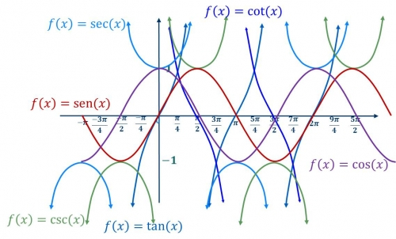
FUNCIONES
TRIGONOMETRICAS

Slide 2
¿Qué es?
Las funciones trigonométricas f son aquellas que están asociadas a una razón trigonométrica.
Las razones trigonométricas de un ángulo α son las obtenidas entre los tres lados de un triángulo rectángulo. Es decir, las comparaciones por su cociente de sus tres lados a, b y c.

Slide 3
EXISTEN SEIS FUNCIONES TRIGONOMETRICAS
SENO
El seno de un ángulo α se define como la razón entre el cateto opuesto (a) y la hipotenusa (c).
Su abreviatura son sen o sin (del latín sinus).

Slide 5
COSENO
El coseno de un ángulo α se define como la razón entre el cateto contiguo o cateto adyacente (b) y la hipotenusa (c).
Su abreviatura es cos (del latín cosinus).

Slide 7
TANGENTE
La tangente de un ángulo α es la razón entre el cateto opuesto (a) y el cateto contiguo o cateto adyacente (b).
Su abreviatura son tan o tg.

Slide 8
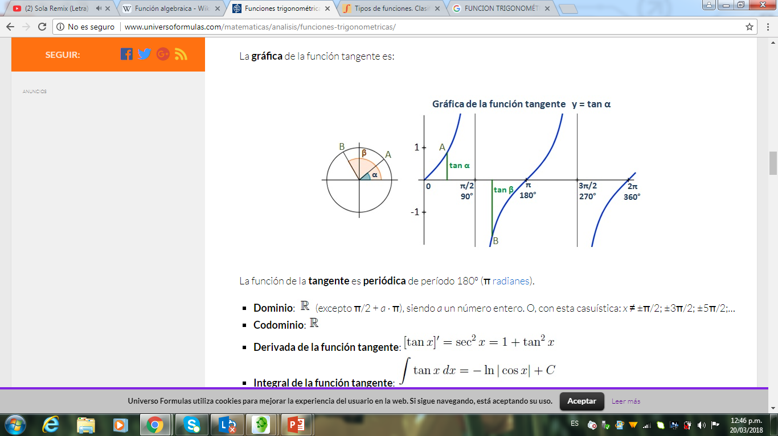

Slide 9
COSECANTE
La cosecante es la razón trigonométrica inversa del seno, es decir csc α · sen α=1.
La cosecante del ángulo α de un triángulo rectángulo se define como la razón entre la hipotenusa (c) y el cateto opuesto (a).
Su abreviatura es csc o cosec.

Slide 11
SECANTE
La secante es la razón trigonométrica inversa del coseno, es decir sec α · cos α=1.
La secante de un ángulo α de un triángulo rectángulo se define como la razón entre la hipotenusa (c) y el cateto contiguo o cateto adyacente (b).
Su abreviatura es sec.

Slide 13
COTANGENTE
La cotangente es la razón trigonométrica inversa de la tangente, por lo tanto tan α · cot α=1.
La cotangente de un ángulo α de un triángulo rectángulo se define como la razón entre el cateto contiguo o cateto adyacente (b) y el cateto opuesto (a).
Su abreviatura es cot, cotg o cotan.

